Slide 2
NỘI DUNG BÀI HỌC
1. Trao đổi nước và các chất dinh dưỡng
2. Thí nghiệm vận chuyển nước ở thân cây và thoát hơi nước ở lá cây
3. Một số yếu tố ảnh hưởng đến trao đổi nước và dinh dưỡng ở thực vật
4. Vận dụng hiểu biết trao đổi chất và chuyển hoá năng lượng vào thực tiễn

Slide 3
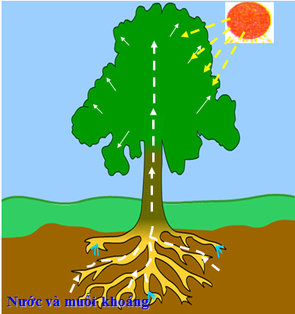
Cây cần hấp thụ những chất gì để sinh trưởng và phát triển ?
Nguyên liệu và sản phẩm của quá trình quang hợp là gì?
Trong quá trình sinh trưởng và phát triển cây cần sử dụng nước, muối khoáng, chất hữu cơ, khí cacbon dioxide…..Vậy quá trình trao đổi nước, chất dinh dưỡng sẽ diễn ra như thế nào chúng ta cùng tìm hiểu trong bài học hôm nay

Slide 4
Trong tổng lượng nước mà rễ cây hấp thụ vào chỉ có một lượng rất nhỏ được cây sử dụng, phần lớn lượng nước sẽ bị mất đi do quá trình thoát hơi nước ở lá. Đây là một “tai hoạ” đối với cây trong điều kiện môi trường khô hạn. Tại sao quá trình thoát hơi nước làm thất thoát một lượng nước lớn nhưng cây vẫn cần có quá trình này?

Slide 6
Bài 25. TRAO ĐỔI NƯỚC VÀ CÁC CHẤT DINH DƯỠNG Ở THỰC VẬT
I. Trao đổi nước và các chất dinh dưỡng
? Nghiên cứu nội dung ở mục I và các hình 25.2, 25.3, 25.4 và cho biết quá trình trao đổi nước và khoáng ở thực vật gồm những giai đoạn nào?
1. Hấp thụ nước và chất khoáng
2. Vận chuyển nước, khoáng và các chất hữu cơ
3. Thoát hơi nước ở lá cây

Slide 7
HOẠT ĐỘNG NHÓM 7 PHÚT
Câu 1. Quan sát hình 25.2 nêu con đường hấp thụ và vận chuyển nước từ đất vào trong rễ cây? Sự hấp thụ nước và khoáng của thực vật thuỷ sinh (thực vật sống dưới nước) có gì khác với thực vật sống trên cạn?
Câu 2. Quan sát hình 25.3 và cho biết nước, chất khoáng và chất hữu cơ được vận chuyển trong thân như thế nào? Nêu những điểm khác nhau của dòng mạch gỗ và dòng mạch rây?
Câu 3.
1. Lượng nước do rễ hấp thụ có được cây sử dụng hết không?
2. Quan sát, phân tích hình 25.4 và cho biết cấu tạo và hoạt động của tế bào khí khổng như thế nào để phù hợp với hoạt động thoát hơi nước?
3.Việc thoát hơi nước có ý nghĩa như thế nào đối với cây?

Slide 8
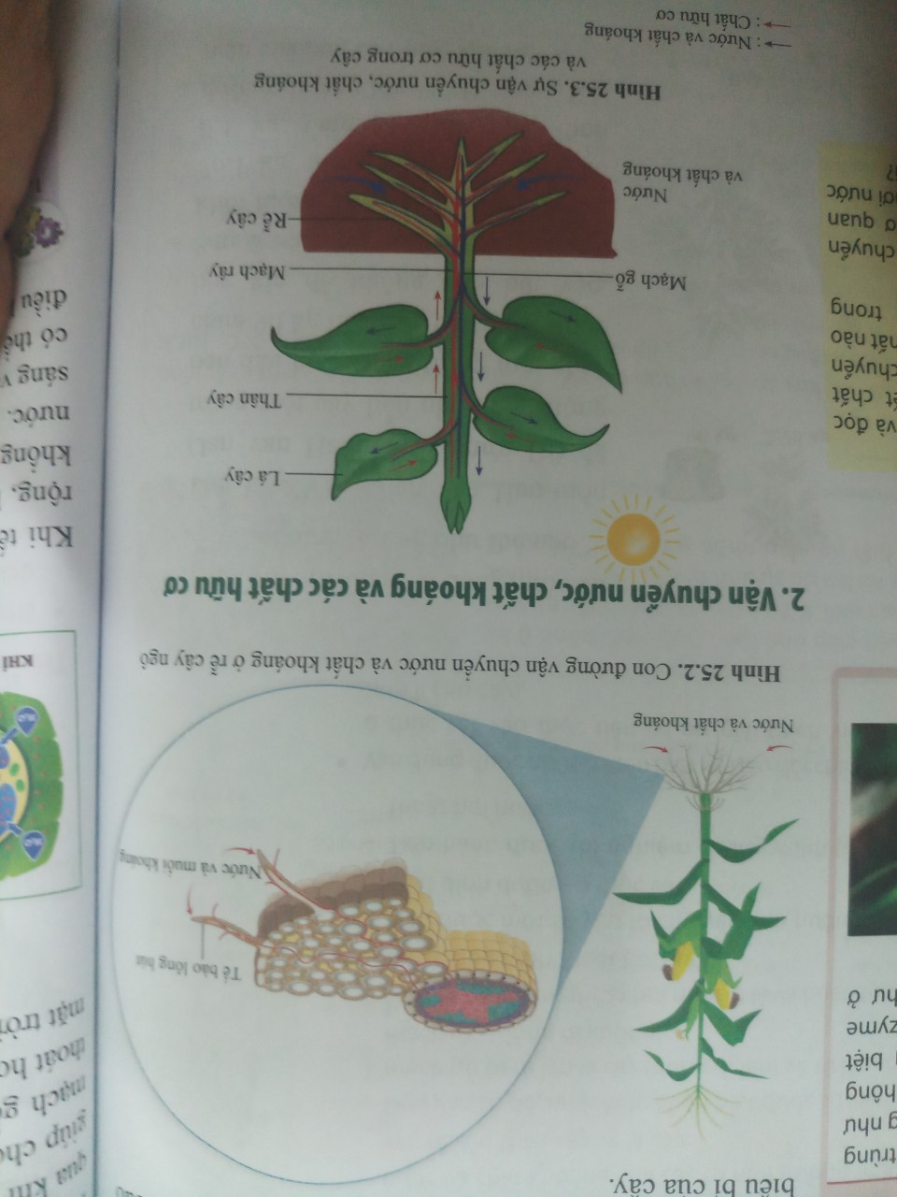
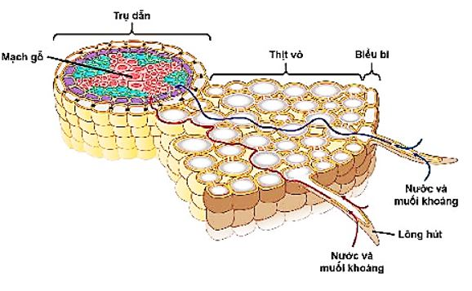
- Thực vật trên cạn hấp thụ nước và khoáng từ đất qua tế bào lông hút ở rễ.
Con đường hấp thụ: Nước và chất khoáng hoà tan → Lông hút → vỏ rễ → mạch gỗ của rễ.
- - Thực vật thuỷ sinh hấp thụ nước và khoáng qua bề mặt tế bào biểu bì của cây.
Câu 1. Quan sát hình 25.2 nêu con đường hấp thụ và vận chuyển nước từ đất vào trong rễ cây? Sự hấp thụ nước và khoáng của thực vật thuỷ sinh (thực vật sống dưới nước) có gì khác với thực vật sống trên cạn?

Slide 9
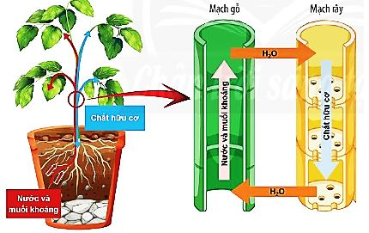
Nước, chất khoáng và chất hữu cơ được vận chuyển trong thân nhờ mạch gỗ và mạch rây
Dòng mạch gỗ | Dòng mạch rây
Vận chuyển chủ yếu các chất hữu cơ được tổng hợp từ lá tới cơ quan dự trữ hoặc cơ quan cần dùng (dòng đi xuống)
Vận chuyển nước và chất khoáng từ rễ lên lá (dòng đi lên)
Câu 2. Quan sát hình 25.3 và cho biết nước, chất khoáng và chất hữu cơ được vận chuyển trong thân như thế nào? Nêu những điểm khác nhau của dòng mạch gỗ và dòng mạch rây?

Slide 10
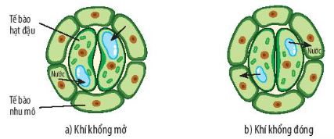
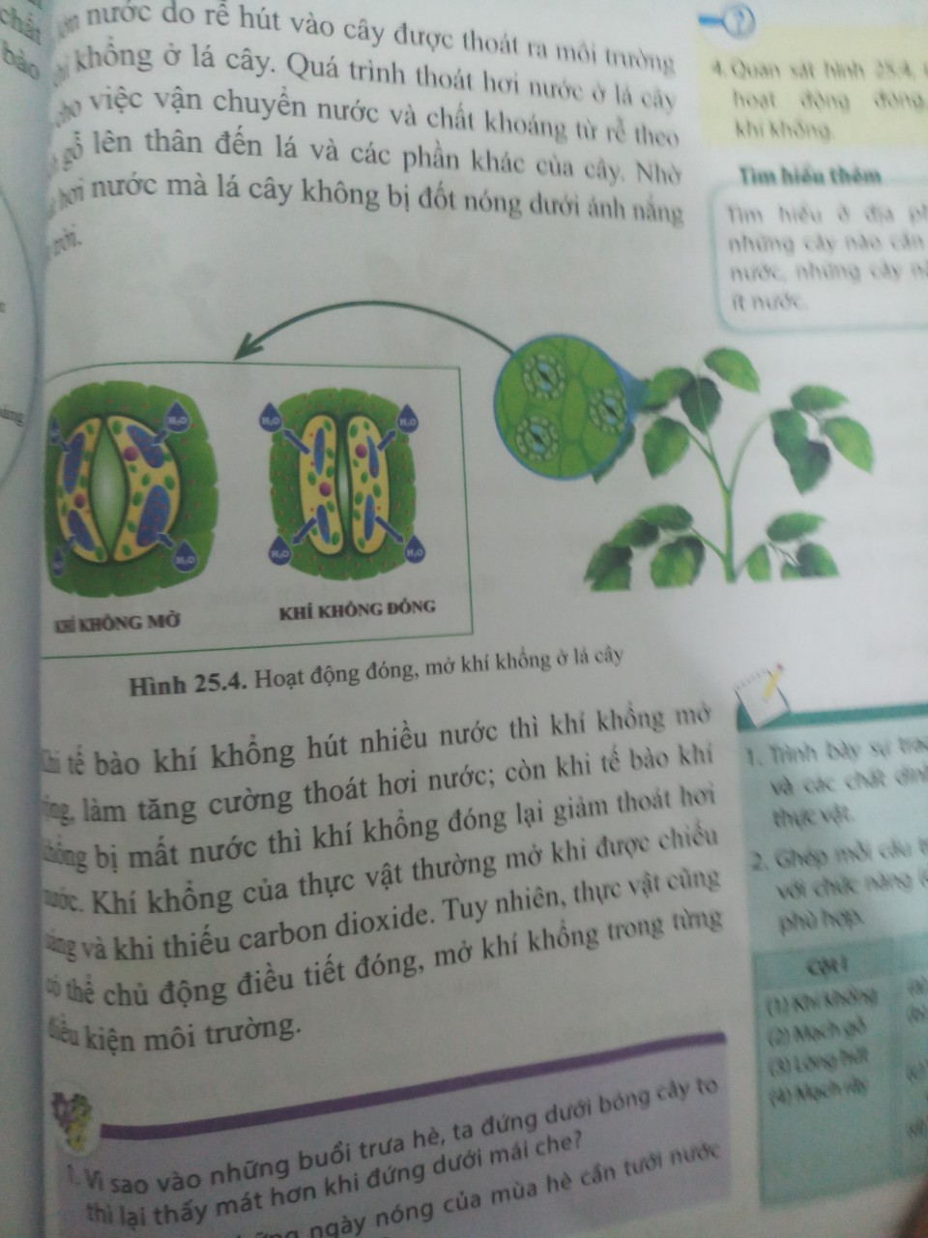
1. Cây không sử dụng hết. Phần lớn nước do rễ hút vào cây được thoát ra ngoài qua khí khổng ở lá
- Khi tế bào no nước, thành tế bào cong →làm khí khổng mở; khi mất nước, thành tế bào duỗi thẳng →làm khí khổng đóng lại.
2. Hoạt động đóng mở của khí khổng
+ Tế bào khí khổng no nước lỗ khí khổng mở → thoát hơi nước nhiều
+ Tế bào khí khổng ít nước thì lỗ khí đóng → thoát hơi nước ít
3. Ý nghĩa thoát hơi nước
+ Là động lực trên của dòng mạch gỗ
+ Giúp lá cây không bị đốt nóng
+ Khi thoát hơi nước khí khổng mở giúp khí CO₂ đi vào
Câu 3.
1. Lượng nước do rễ hấp thụ có được cây sử dụng hết không?
2. Quan sát, phân tích hình 25.4 và cho biết cấu tạo và hoạt động của tế bào khí khổng như thế nào để phù hợp với hoạt động thoát hơi nước?
3. Việc thoát hơi nước có ý nghĩa như thế nào đối với cây?

Slide 11
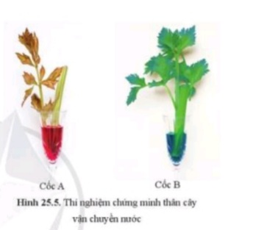
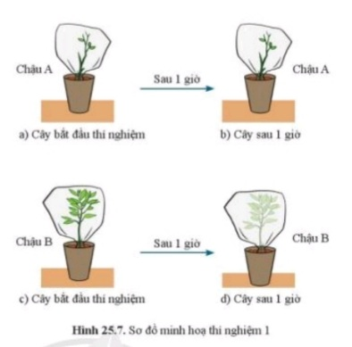
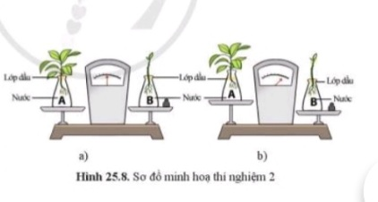
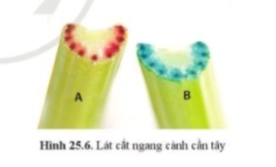
II. Thí nghiệm vận chuyển nước ở thân cây, thoát hơi nước ở lá cây
1. Thí nghiệm vận chuyển nước ở thân cây
2. Thí nghiệm chứng minh thoát hơi nước ở lá cây
- Chuẩn bị:
2 cốc thuỷ tinh (cốc thuỷ tinh uống nước), nước sạch, hai lọ phẩm màu (xanh mêtylen và nước fucshin kiềm (có thể thay bằng nước sting)), hai cây cần tây.
- Chuẩn bị:
2 túi nilong to, 2 chậu cây nhỏ cùng loài
2 bình tam giác có nước, dầu ăn, kéo, 2 cây nhỏ còn nguyên thân lá rễ cùng loài, cùng kích cỡ
+ GV chuẩn bị cân thăng bằng và các quả cân

Slide 12
II. Thí nghiệm vận chuyển nước ở thân cây, thoát hơi nước ở lá cây
Các nhóm về nhà làm thí nghiệm theo hướng dẫn, đưa sản phẩm lên lớp báo cáo và làm bản báo cáo theo mẫu
Tên nhóm:……………. Các thành viên:……………………………….. BÁO CÁO KẾT QUẢ THÍ NGHIỆM TÊN THÍ NGHIỆM………………………………………………………….. 1. Mục đích thí nghiệm……………………….……………………………. ………………………………………………………………………………………….. 2. Chuẩn bị thí nghiệm Mẫu vật…………………………………………………………………………….. Dụng cụ, hoá chất ...…………………………………………………………... 3. Các bước tiến hành …………………………………………………………………………………….…….. …………………………………………………………………………………………... 4. Giải thích thí kết quả thí nghiệm …………………………………………………………….…………………………..… ………………………………………………………………………………………….. 5. Kết luận ………………………………………………………………………………………….. ……………………………………………………………………….………………….

Slide 13
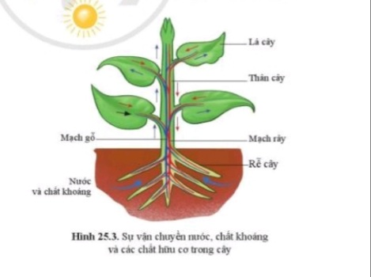
III. Một số yếu tố ảnh hưởng đến trao đổi nước và dinh dưỡng ở thực vật
Ánh sáng
Nhiệt độ
Độ ẩm không khí, độ ẩm đất
Độ thoáng khí

Slide 14
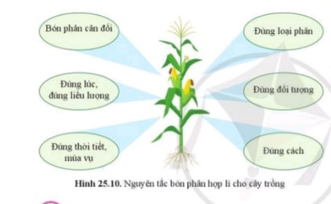
IV. Vận dụng hiểu biết trao đổi chất và chuyển hoá năng lượng vào thực tiễn
? Thế nào là cân bằng nước của cây trồng?
? Khi nào cần tưới nước cho cây? Cần tưới với lượng nước và cách tưới như thế nào để cây sinh trưởng phát triển tốt?
? Quan sát hình 25.10 nêu nguyên tắc bón phân hợp lí cho cây trồng?

Slide 15
LUYỆN TẬP
Câu 1: Bộ phận thực hiện hút nước và khoáng của cây là:
A. Lá cây B. Thân cây C. Quả D. Rễ cây
Câu 2: Nước được vận chuyển từ rễ lên các bộ phận phía trên nhờ:
A. Dòng mạch rây B. Dòng mạch gỗ C. Lá cây D. Rễ cây
Câu 3: Bộ phận thực hiện vận chuyển các chất hữu cơ tổng hợp ở lá đến cơ quan dự trữ hoặc cơ quan sử dụng là:
A. Dòng mạch rây B. Dòng mạch gỗ C. Lá cây D. Rễ cây
Câu 4: Bộ phận thực hiện nhiệm vụ thoát hơi nước của cây là:
A. Rễ cây B. Thân cây C. Quả D. Lá cây
Câu 5: Đâu không phải là vai trò của thoát hơi nước?
A. Giúp đẩy nước và khoáng dưới rễ đi lên
B. Giúp lá cây không bị đốt nóng dưới ánh nắng mặt trời
C. Giúp khí CO₂ đi vào cung cấp nguyên liệu cho cây quang hợp.
D. Làm cho cây bị héo vì mất nước

Slide 16
VẬN DỤNG
Tình huống 1. Bạn Na mua cành hoa hồng trắng về để cắm. Mẹ bạn Na bảo phải cho nước sạch vào bình hoa và cắt bỏ phần gốc của cành hoa trước khi cắm. Na thắc mắc tại sao phải làm như vậy. Em hãy giải thích để bạn hiểu nhé?
Tình huống 2. Bạn An mua hoa lay ơn màu trắng về cắm. Bạn nảy ra ý tưởng cắm hoa vào dung dịch xanh mêtylen (màu xanh) để nhuộm hoa thành màu xanh. Em hãy giải thích tại sao khi làm như vậy thì hoa lại có màu xanh?
Tình huống 3. Tại sao về mùa hè ngồi dưới các tán cây lớn lại mát hơn ngồi dưới mái che bằng tôn?
Tình huống 4. Tại sao khi dịch chuyển các cây cảnh lớn đến trồng nơi khác người ta lại cắt bỏ bớt các cành lá?

